Slide 1
Sử dụng Promise để xử lý bất đồng bộ

Slide 2
Sử dụng Promise để xử lý bất đồng bộ
Promise là một đối tượng được sử dụng cho tính toán bất đồng bộ. Một promise đại diện cho một tiến trình hay một tác vụ chưa thể hoàn thành ngay được. Trong tương lai, promise sẽ trả về giá trị hoặc là đã được giải quyết (resolve) hoặc là không (reject).

Slide 3
Sử dụng Promise để xử lý bất đồng bộ
Promise sẽ có 3 trạng thái :
Pending: đang xử lý
Fulfilled: đã hoàn thành
Rejected: đã bị từ chối

Slide 4
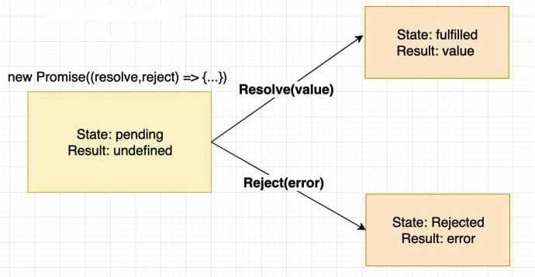
Sử dụng Promise để xử lý bất đồng bộ

Slide 5
Sử dụng Promise để xử lý bất đồng bộ
Cú pháp cơ bản của Promise là:
let promise = new Promise(function (resolve, reject) {
// Code here
});

Slide 6
Sử dụng Promise để xử lý bất đồng bộ
Trong đó, hàm được truyền vào new Promise gọi là executor.
Ban đầu, Promise có state là pending và kết quả value là undefined. Khi executor kết thúc công việc, nó sẽ gọi đến 1 trong 2 hàm được truyền vào:
Resolve(value): để xác định rằng công việc đã thực hiện thành công
state chuyển thành fulfilled
kết quả là value
Reject(error): để xác định rằng đã có lỗi xảy ra
state chuyển thành rejected
kết quả là error

